Slide 1
Краткая презентация образовательной программы дошкольного образования
Муниципального бюджетного дошкольного образовательного учреждения «Детский сад комбинированного вида №61 «Аленушка»
города Набережные Челны Республики Татарстан

Slide 2
Образовательная программа дошкольного образования разработана в соответствии с:
Федеральным государственным образовательным стандартом дошкольного образования
(далее Стандарт)
Федеральной образовательной программой дошкольного образования
(далее ФОП ДО)

Slide 3
Цель программы: разностороннее развитие ребенка на основе духовно нравственных ценностей российского народа , исторических и национально культурных традиций
Программа реализуется в группах общеразвивающей направленности как программа психолого-педагогической поддержки позитивной социализации и индивидуализации развития личности детей дошкольного возраста и определяет комплекс основных характеристик дошкольного образования.
Реализуется
в течение всего периода пребывания детей в
детском саду от года до прекращения
образовательных отношений

Slide 4
Программа состоит из двух частей:
Обязательная часть
(занимает 60% от ее общего объема)
Вариативная часть
(часть,формируемая участниками образовательных отношений- занимает 40%)

Slide 5
Обязательная часть представлена
Федеральной образовательной программой дошкольного образования ФОП ДО утверждена Приказом Министерства просвещения Российской Федерации № 1028 от 25 ноября 2022 г.
Реализуется педагогическими работниками ДОО во всех помещениях и на территории детского сада со всеми детьми ДОО

Slide 6
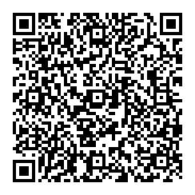
Вариативная часть
«Сөенеч- Радость познания» региональная программа дошкольного образования, под.ред. Р.К.Шаеховой.
(дополняет образовательные области «Речевое развитие», «Социально-коммуникативное развитие»)

Slide 7

Планируемые результаты освоения программы
К 3 годам
К 5 годам
К 4 годам
Вариативная часть
К 6 годам
К 7 годам

Slide 8
ОБРАЗОВАТЕЛЬНЫЕ ОБЛАСТИ , ОБЕСПЕЧИВАЮЩИЕ РАЗНОСТОРОННЕЕ РАЗВИТИЕ ДЕТЕЙ В СООТВЕТСТВИИ СО СТАНДАРТОМ ДОШКОЛЬНОГО ОБРАЗОВАНИЯ
Физическое развитие
Социально-коммуникативное развитие
Речевое развитие
Познавательное развитие
Художественно-эстетическое развитие

Slide 9






Содержание образовательной области
« Физическое развитие »
1- 2 года
2-3 года
3-4 года
4-5 лет
5-6 лет
6-7 лет

Slide 10

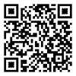




Содержание образовательной области
«Социально-коммуникативное развитие»
1-2 года
2-3 года
3-4 года
4-5 лет
5-6 лет
6-7 лет

Slide 11





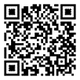
Содержание образовательной области
«Речевое развитие»
1- 2 года
2-3 года
3-4 года
4-5 лет
5-6 лет
6-7 лет

Slide 12






Содержание образовательной области
«Познавательное развитие»
1-2 года
2-3 года
3-4 года
4-5 лет
5-6 лет
6-7 лет

Slide 13




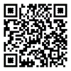
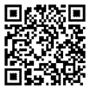
Содержание образовательной области
«Художественно-эстетическое развитие»
1-2 года
2-3 года
3-4 года
4-5 лет
5-6 лет
6-7 лет

Slide 14
Рабочая программа воспитания
Цель: Личностное развитие каждого ребёнка с учётом его индивидуальности и
создание условий для позитивной социализации детей на основе
традиционных ценностей российского общества

Slide 15
Взаимодействие с семьями обучающихся
Психолого-педагогическая поддержка семьи
ЕДИНСТВО ПОДХОДОВ К ВОСПИТАНИЮ И ОБУЧЕНИЮ
Повышение компетентности родителей

Slide 16
Задачи взаимодействия с родителями:
Информирование
Просвещение
Развитие осознанного родительства
Сотрудничество и партнерство
Вовлечение в образовательный процесс

Slide 17
Направления взаимодействия
Просвещение
Консультирование
Диагностика

Slide 18
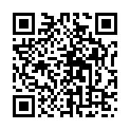
Вопросы, предложения к образовательной программе можно оставить здесь:

